Slide 1
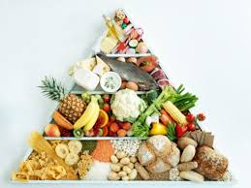
Alimenti
Entriamo nella cucina…!

Slide 2
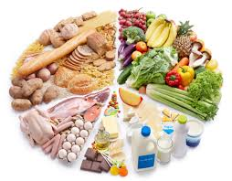
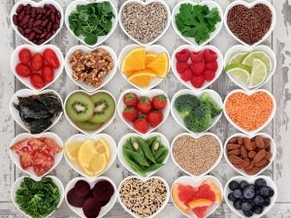
Carne: vitello tacchino pollo fagiano oca maiale/suino pernice caprina bovino/ bufalino equino/ di cavallo ovino cervo anatra carne trittata cotoletta bistecca
Verdura
Finocchio
Carota
Prezzemolo
Anice
Aneto
Cipolla
Aglio
Broccolo
Mais
Lattuga
Carciofo
Cavolfiore
Cavolo
Spinaci
Peperone
Melanzana
Insalata
Asparagi
Patata
Patata dolce
Ravanello
Fagiolini
Funghi
Piselli
Zucca
Zucchino
Rucola
Centriolo
Frutta:
Mela
Pera
Ciliegia
Mora
Pesca
Nettarina
Anguria/ cocomero
Melone
Fragola
Cachi frutto
Uva
Fico
Mandarino/
Mandarancio
Arancia
Pompelmo
Mango
Avocado
Ananas
Banana
Kiwi
Melograno
(Limone)
(Castagna)
(Pomodoro)
la frutta: indispensabile all’ organismo = fornisce vitamine, sali minerali e la cellulosa, scarsa di proteine disintossica.
ceci
lenticchie
legumi
grano

Slide 3
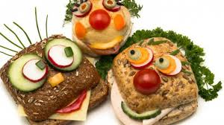
Nella cucina…che si può fare?
Alcuni cibi:
Riso
Tacchino
Burro
Salumi
Formaggio
Pane
Pesce
Biscotti
Uova
Legumi
Verdura
Zucchero
Sale
Pepe
(la)pasta/ (gli) spaghetti
Latte
Caffè
Tè
Aceto
Vino
Birra
Liquore/ drink
Torta
Gelato
Grano
Yogurt
Minestra
Pizza
Cornetto
Tagliare
Bollire
Arrostire
Assaggiare
Friggere
Mescolare
Cuocere al forno
Grattugiare
Affettare
Pelare
Sbucciare
Spuntino:
un pasto molto leggero che si consuma soprattutto tra I pasti, a metà mattina, tra la colazione e il pranzo o nel pomeriggio, tra il pranzo e la cena.

Slide 4


Antipasto Primo Piatto Secondo Piatto Dolce- Dessert
Mi piace
La pasta al dente
La cucina italiana
Mangiare fuori
Provare qualcosa nuovo
Saltare il primo (piatto)
Prima colazione
Merenda
Pranzo
Cena
La pentola
La padella
La pentola a pressione
Il cavatappi
Il mestolo
Il tagliere
Il matterello
Il colapasta
Posate: cucchiaio forchetta coltello
Vorrei
Una bistecca
Qualche antipasto freddo
Mangiare un dolce
Provare una specialità
Bere un vino bianco

Slide 5

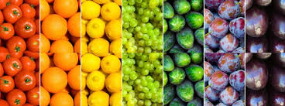
-specialità -sapore -ristorante -trattoria -pizzeria -vitamina -calorie -dimagrire -ingrassare -ricetta -il mio piatto preferito è.... -un piatto squisito -fare la dieta- stare a dieta -fare colazione-merenda -ha molte calorie -mantenere la linea -mangiare sano
-una ricetta tradizionale -un piatto che fa bruciare la lingua è ...piccante -un piatto con molto sale è... salato -parliamo di una porzione abbodante -quando il piatto è pieno -a molti la bistecca piace ben cotta -di solito il vino bianco si beve freddo -un piatto che piace molto: squisito, saporito, buono
Sono sazio-sono pieno

Slide 6
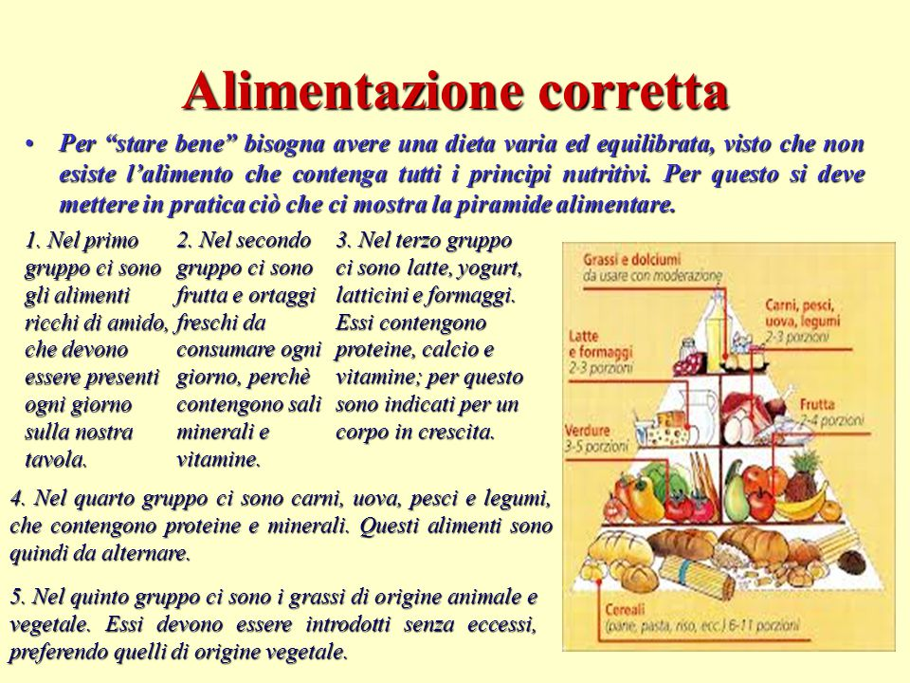

Slide 7
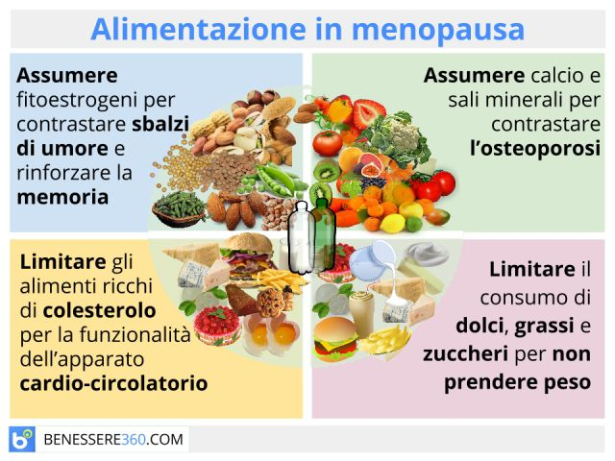

Slide 8
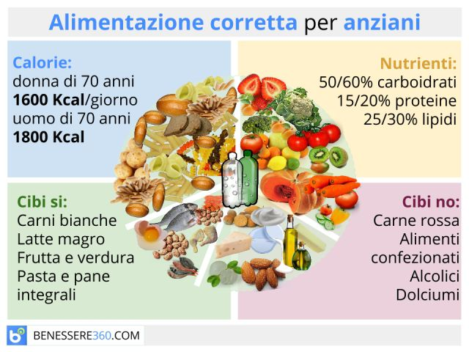

Slide 9
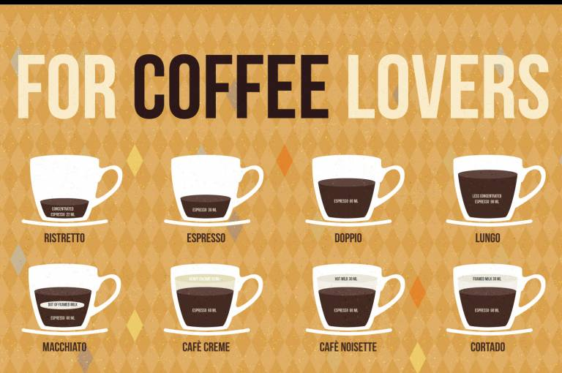

Il caffè
Macchiato: espresso con un po’ di latte
Lungo: tazzina quasi piena; molto forte
Ristretto: tazzina quasi a metà; più forte
Freddo: espresso dal frigorifero, soprattutto d’ estate
Caffelatte: latte con caffè
Corretto: con un po’ di liquore, di solito brandy

Slide 10
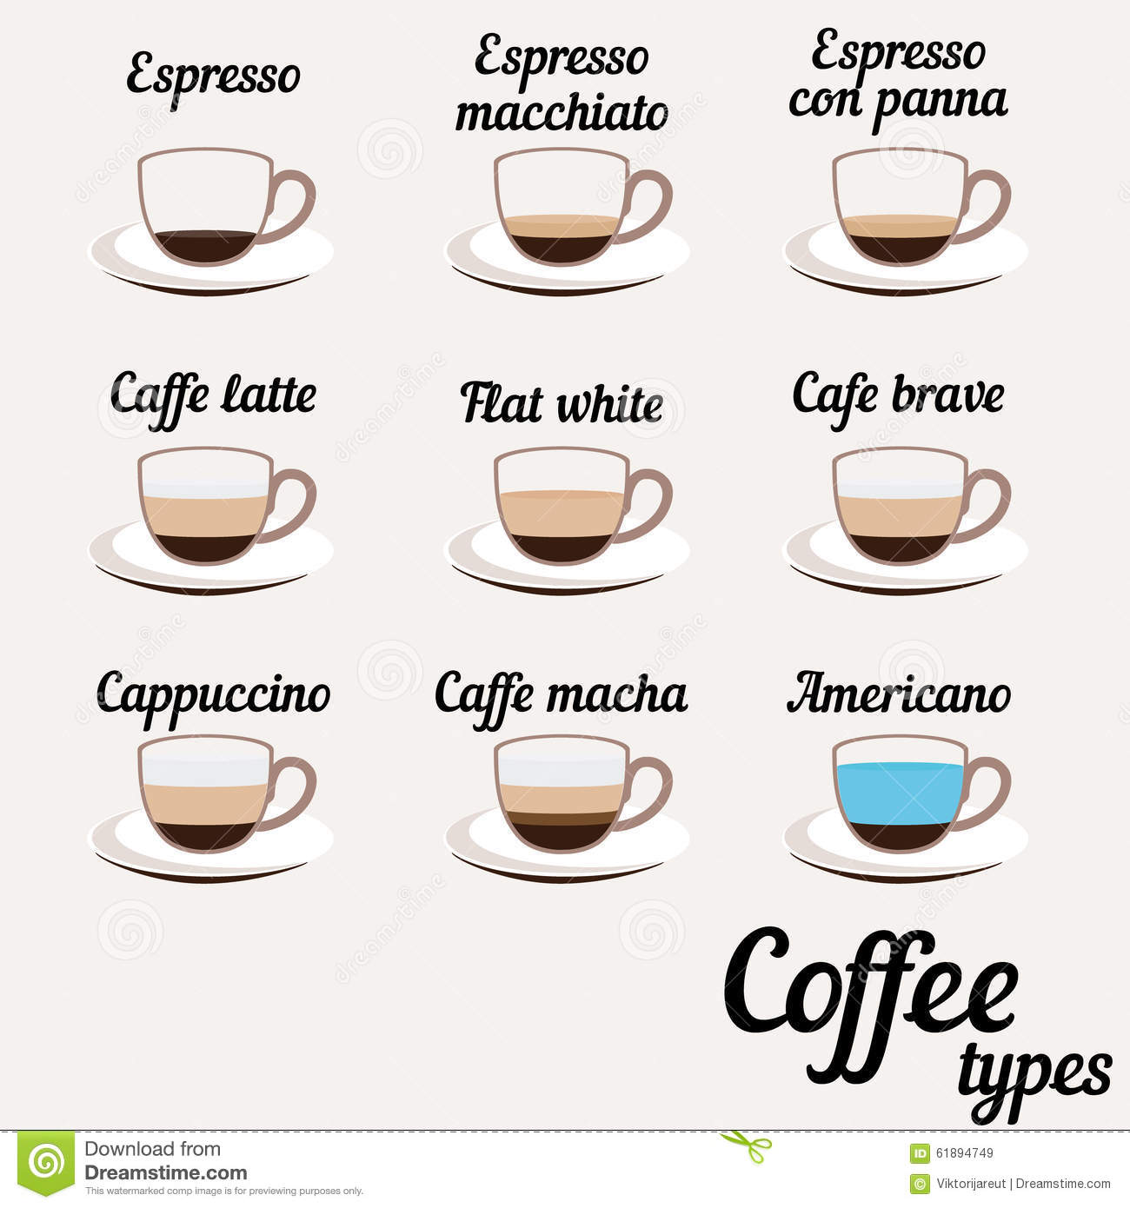

Slide 11
